Slide 1
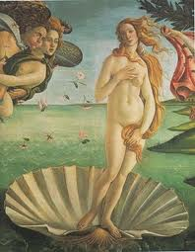
EL RENACIMIENTO: MIGUEL DE CERVANTES.
SANDRA SINEIRO SUEIRO
1º bach C

Slide 2
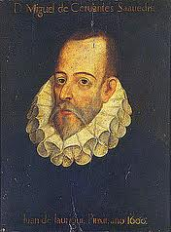
BIOGRAFÍA:
Nace en Alcalá de Henares en 1547.
Estudia en Córdoba, Sevilla y Madrid con López de Hoyos.
En 1569, marcha a Italia y participa en la batalla de Lepanto. En esta batalla, Cervantes pierde la mano izquierda.
Continúa la vida militar y en 1575 regresa a España.
Es apresado y conducido a Argel donde permanece durante 5 años.
Se instala en Madrid, donde compone obras de teatro.
Se casa con Catalina Salazar en 1587y se traslada a Andalucía como recaudador de impuestos.
Se producen irregularidades en la contabilidad y es encarcelado.
En 1604 fija su residencia en Valladolid y es acusado de un asesinato. Toda su familia va a la cárcel.
En 1606 publica alguna de sus obras en Madrid.
Muere el 23 de abril de 1616.

Slide 3
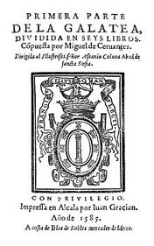
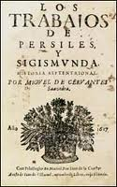
LAS NOVELAS:
Novela pastoril: La Galatea.
Carácter idealista que desarrolla el tema de los amores entre pastores (amor platónico).
Marco ideal del locus amoenus.
Juicios teóricos o digresiones de crítica literaria.
Novela bizantina: Los trabajos de Persiles y Sigismunda.
Gira en torno al amor.
Relata las peripecias y vicisitudes que pasan los dos enamorados protagonistas.
Son príncipes de reinos nórdicos que realizan una larga peregrinación y llegan a Roma donde se casan ante el Papa.

Slide 4
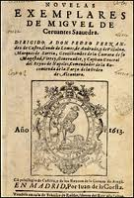
Novela corta: Novelas ejemplares
Son 12 novelas cortas al estilo italiano publicadas en 1613.
Estas obras, ejemplos y modelos de creación literaria, forman un conjunto variado de narraciones que se agrupan en dos series.
1º grupo: intriga complicada y siguen cerca la técnica italiana.
* La ilustre fregona : rasgos de humor y referencias a la realidad.
*La gitanilla: a través de Preciosa idealiza el mundo de los gitanos.
2º grupo: cuadros satíricos de costumbres.
* Rinconete y Cortadillo: retrata el hampa sevillana.
* El coloquio de los perros: satiriza tipos y clases sociales de la época.
* Licenciado Vidriera: colección de refranes y proverbios mediante una sencilla trama utilizando el loco-cuerdo que dice verdades.

Slide 5
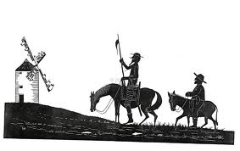
EL QUIJOTE:
GÉNESIS:
1º PARTE: de 1605, El ingenioso hidalgo don Quijote de la Mancha.
2º PARTE: de 1615, El ingenioso caballero don Quijote de la Mancha.
Concebido como una novela corta.
Para Menéndez Pidal el relato pudo gestarse a partir del Entremés de los romances, obra anónima en la que Bartolo pierde la cabeza de tanto leer el romancero.
Objetivo de Cervantes: poner en aborrecimiento de los hombres las fingidas historias de los libros de caballerías.
ARGUMENTO:
Es la historia de un pobre hombre hidalgo que pierde la cabeza por leer muchos libros de caballerías. Su locura le mueve a salir al campo con armas de caballero, siempre guiado por el amor a su dama.

Slide 6
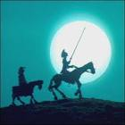
CONFLUENCIA CON LA NARRATIVA ANTERIOR:
Tema de la locura
Motivos novelescos( molinos de viento,…)
Amor cortés: la amada es el cúmulo de perfecciones.
CONTRADICCIONES:
El protagonista es un personaje viejo, hidalgo y pobre.
Cervantes se sirve de la realidad inmediata.
Identifica el heroísmo con la locura.
Transformación de la realidad fusionando lo real y lo ideal.
TEMAS:
Caballeresco: objeto de parodia.
Amor: relación de vasallaje y espiritualización. Adoración.
Literario: crítica de autores, obras y tendencias de la época.
Lucha existencial entre los ideales del hombre y la realidad.
Prestigio de las armas y las letras.
Humor: faceta ingeniosa o de la paródica y burlesca.

Slide 7
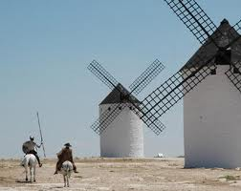
ESTRUCTURA:
Dos partes
Paralelismo creativo: al protagonista le suceden ininterrumpidamente una serie de aventuras. Hacia la mitad, su deambular se detiene y en ambas ocurren diversos hechos de carácter literario.
Diferencias: la primera parte es más espontánea y contiene diversidad de elementos. La segunda está más pensada y responde a un plan trazado. En ella, Cervantes responde a la publicación de El Quijote de Avellaneda.
El Quijote de Avellaneda: mediocre, revela la indignación que la publicación de la primera parte de la obra cervantina había causado en el círculo de Lope de Vega.
54 capítulos en los que se narran las dos primeras salidas.
52 capítulos y se narra la tercera salida.

Slide 8
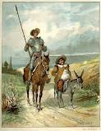
PERSONAJES:
Don Quijote: modesto hidalgo de un pueblo manchego, Alonso Quijano, loco debido a la lectura de libros de caballerías, decide convertirse en caballero andante.
Figura anacrónica, muestra buen juicio y expone opiniones precisas sobre temas muy diversos, incluidos los literarios.
Rasgo esencial: pertinaz defensa de sus ideas.
Sancho Panza: escudero de los libros de caballerías que acompaña al caballero.
Rasgos básicos: configurados en la tradición folclórica y literaria.
Quijotización de Sancho y la sanchificación de don Quijote.
El resto de los personajes se mueven entre lo real, lo fingido y lo literario e histórico.

Slide 9
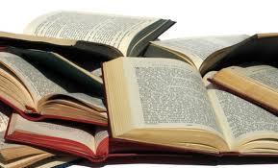
INTENCIÓN Y SENTIDO: el propósito es la parodia de los libros de caballerías. En principio fue leído como una obra cómica.
Desde el Romanticismo: amor a la dama, el ansia de libertad, la búsqueda de la justicia, defensa de unos ideales.
Es un retrato de la sociedad de la época, ofrece el inicio del declive del poder político de España.
LENGUAJE Y TÉCNICAS ESTILÍSTICAS: sigue la norma clásica de <<escribo como hablo>> y parodia el estilo pretenciosamente culto y arcaizante de los libros de caballerías.
Estilo elevado con el habla cotidiana
Razonamientos eruditos con el uso de refranes y dichos del saber popular.
Rasgos: empleo de deícticos, apóstrofe, dramatización del relato, duplicidad de narradores, inflexiones de voz, ritmos y sonoridades.
Técnicas novelescas:
Contrapunto: movimiento simultáneo de dos acciones .
Perspectivismo: interferencia de puntos de vista de varios personajes que ofrecen distintas impresiones.
Metanovela: muestra las dificultades que su elaboración ha planteado.
Intertextualidad: comparación con otros textos literarios que facilita la parodia y la crítica o el análisis de la obra.

Slide 10
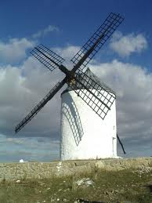
INFLUENCIAS:
El Romanticismo alemán descubre un Quijote romántico, representa la lucha del espíritu humano que aspira a lo infinito.
Novela realista europea sobre todo rusa.
Crimen y castigo
El idiota
Los hermanos Karamazov
Miguel de Unamuno, Vida de don Quijote y Sancho, símbolo del espíritu español del anhelo de inmortalidad.
Influencia de la narrativa, Tiempo de silencio, Juegos de la edad tardía.

Slide 11
FIN

